Slide 1
Java期末实验程序设计 项目介绍
实验题目：运用Java swing、socket网络编程、JDBC等实现Java简易聊天软件
软件学院 软件工程一班 胡旖雯 2011277

Slide 2
程序功能
客户端：
1.注册账号
2.登录账号
3.搜索对方账号添加好友
4.在聊天窗口与对方实时聊天
服务端：
管理用户账号、查看操作日志

Slide 3
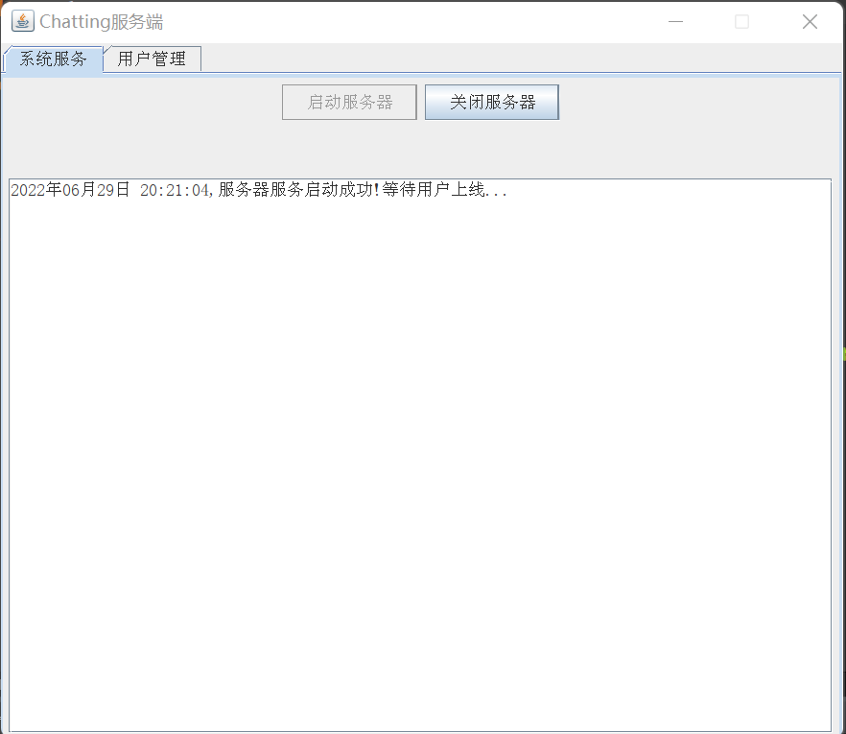
演示运行方法
1.启动服务器

Slide 4
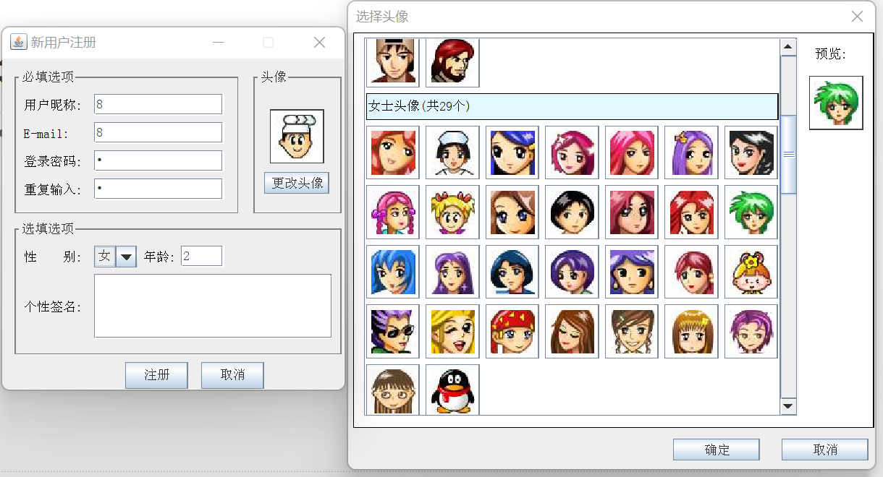
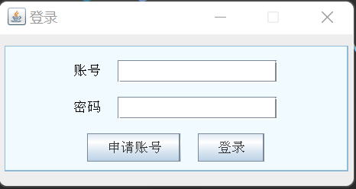
2.启动客户端
登录 注册

Slide 5
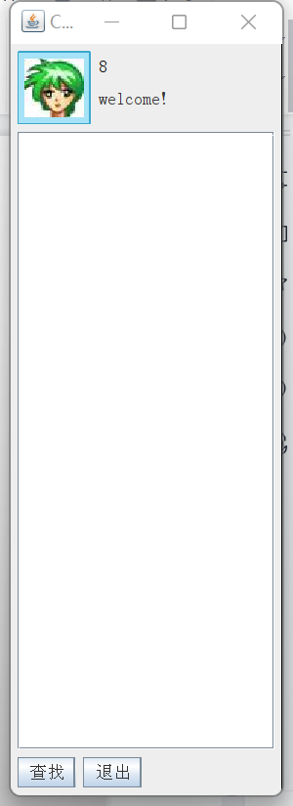
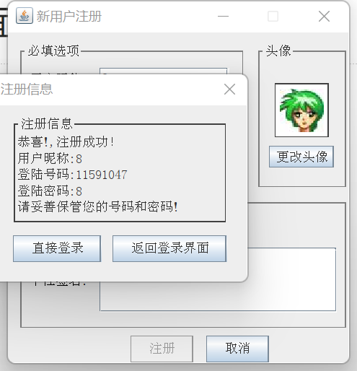
3.进入主界面

Slide 6
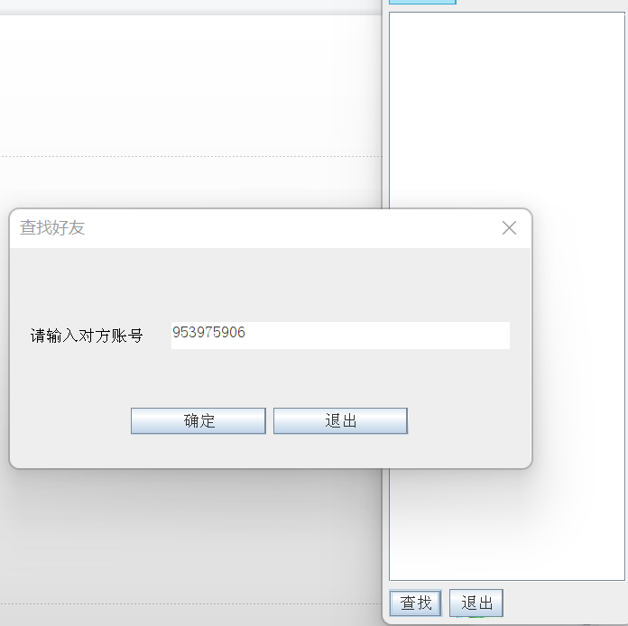
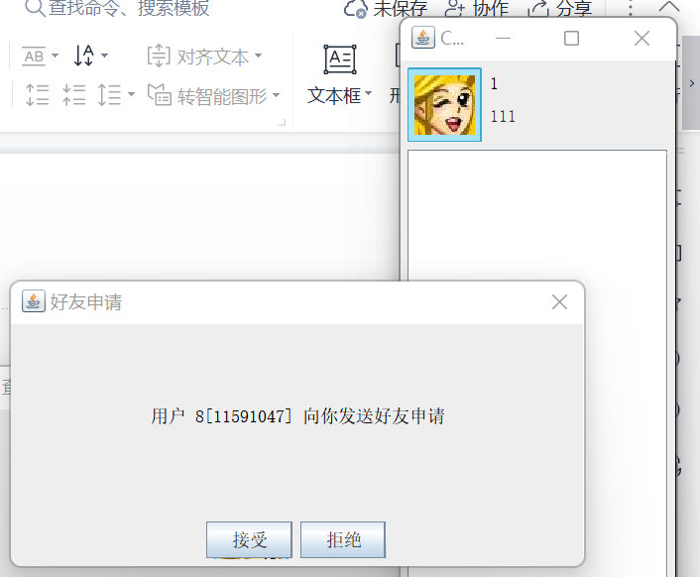
4.查找好友，加好友

Slide 7
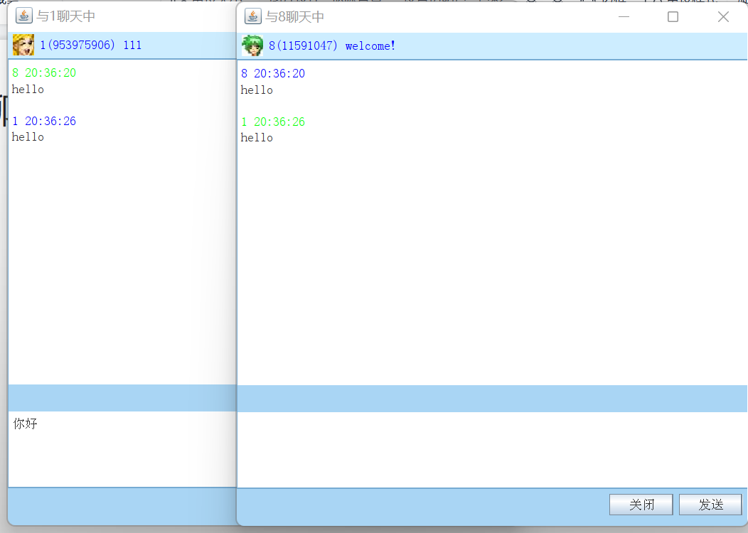
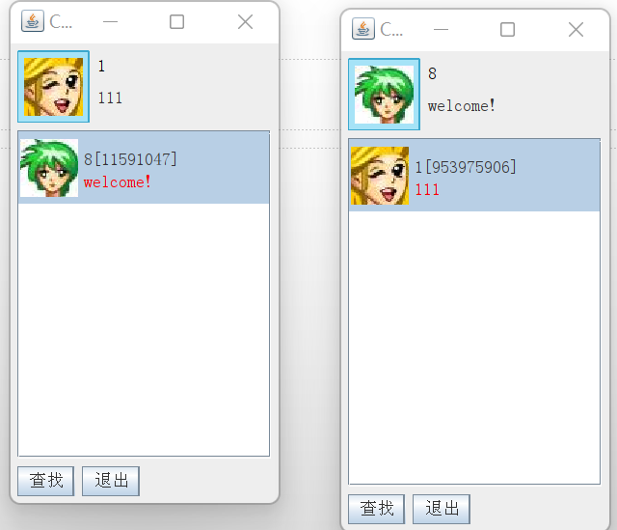
5.聊天

Slide 8
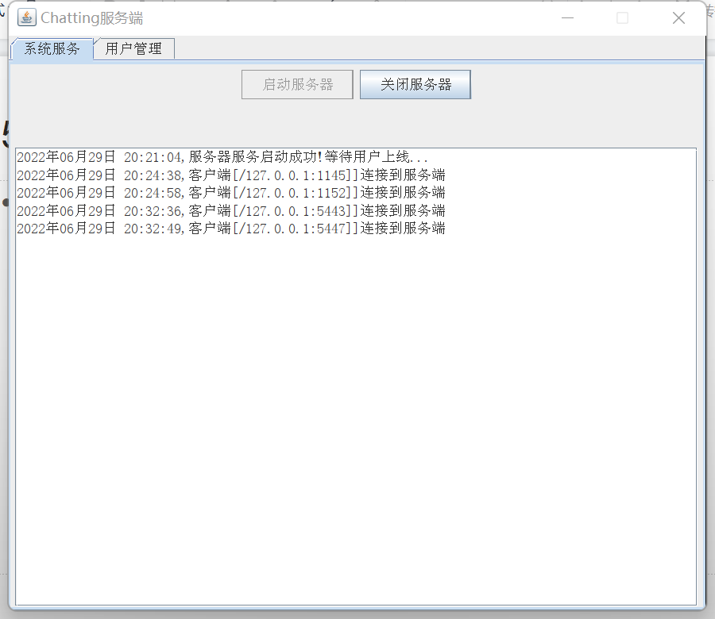
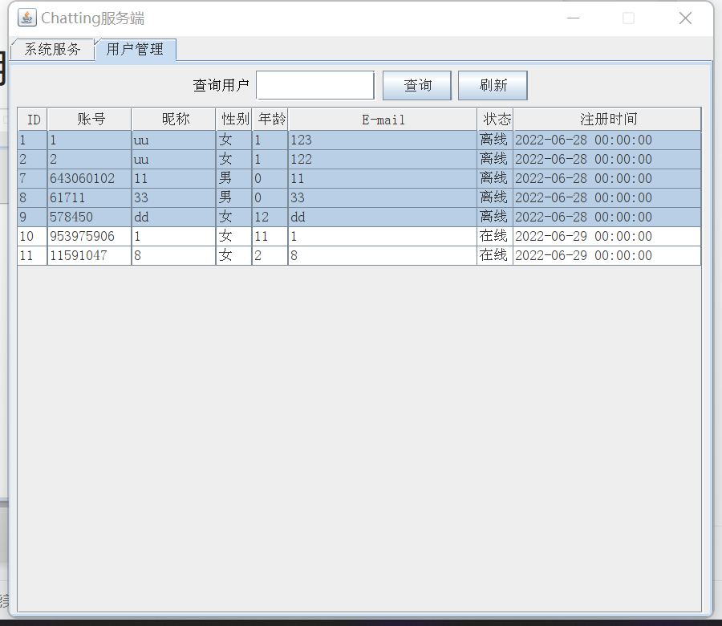
6.服务器日志记录，用户管理

Slide 9
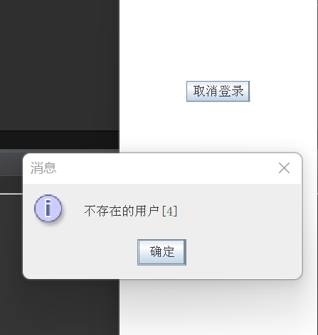
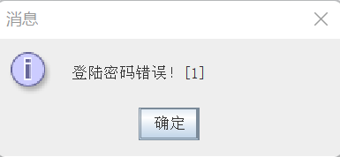
特殊情况处理
1.登陆界面，登录不成功；
2.加好友不成功；（查无此人或对方拒绝）
3.给对方发消息或好友申请，对方不在线，数据暂存进文件，当对方登录时弹出界面。

Slide 10
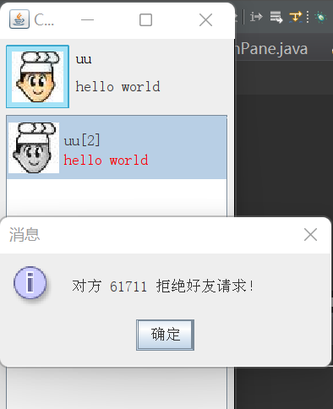
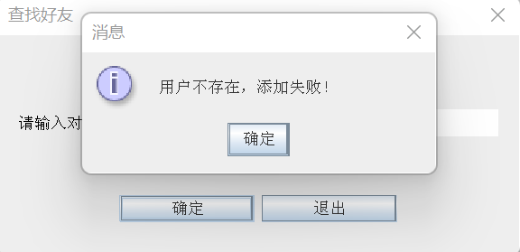
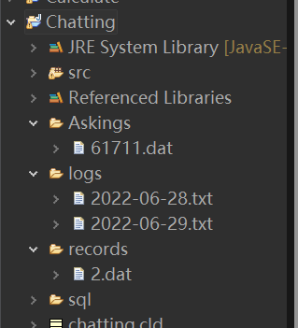
特殊情况处理
1.登陆界面，登录不成功；
2.加好友不成功；（查无此人或对方拒绝）
3.给对方发消息或好友申请，对方不在线，数据暂存进文件，当对方登录时弹出界面。

Slide 11
实现思路
文件
数据库
服务器
客户端
GUI界面
用户
储存
请求
操作
读取
响应
监听
流、JDBC
网络
事件监听

Slide 12
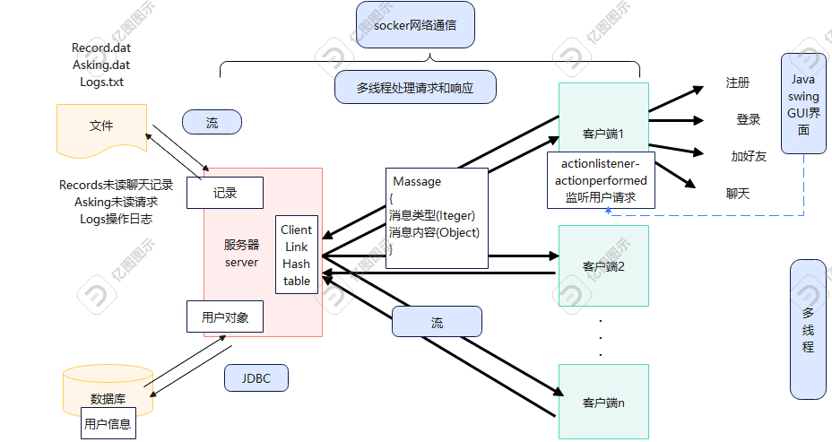
实现思路
用户

Slide 13
简述
以服务器为中心，前端使用Socket 网络编程、多线程、对象序列化流机制实现与客户端的交互，客户端用Java swing与用户交互、后端多线程处理客户端请求，用JDBC，对象序列化、文件输入输出流储存用户信息和操作日志。

Slide 14
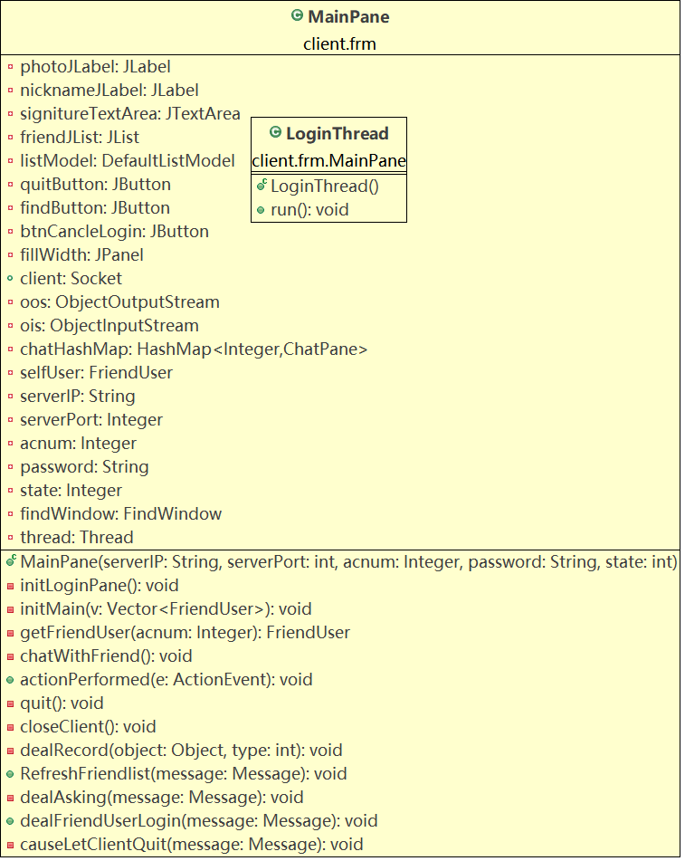
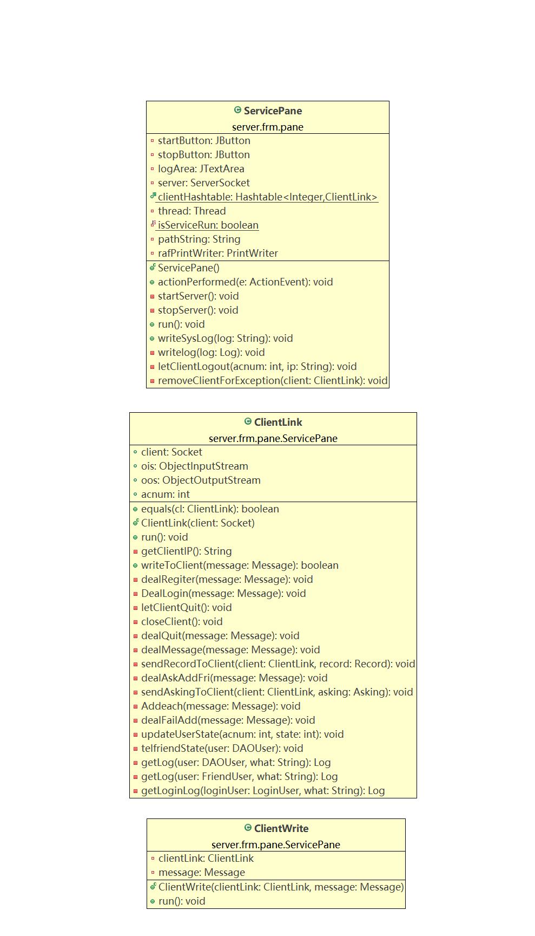
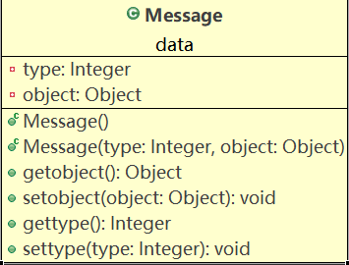
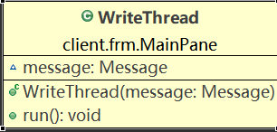
技术重难点：客户端、服务器之间用socket进行信息交流
信息媒介：message类
run方法接收
run方法接收
写出
服务器内部连接类
客户端主面板类
写出

Slide 15
Message编号对应类型
Type值 | Object类型 | 接收方 | 消息
10 | RegUser | 服务器 | 客户端发送注册信息到服务端
11 | RegUser | 客户端 | 服务端回复注册成功到客户端
12 | null | 客户端 | 服务端回复注册失败到客户端
20 | LoginUser | 服务器 | 客户端发送登陆信息到服务端
21 | Vector<FriendUser> | 客户端 | 登陆成功
22 | String | 客户端 | 登录失败
23 | String | 客户端 | 服务端发送账号在别处登陆
24 | FriendUser | 服务器 | 客户端发送退出到服务端
25 | FriendUser | 客户端 | 服务端发送好友上线功能
30 | Record | 服务器 | 客户端发送消息到服务端
31 | Record | 客户端 | 服务端根据消息发送到客户端
40 | Integer | 服务器 | 客户端发送好友申请
41 | Asking | 客户端 | 服务器向对应客户端发送好友申请
45 | Vector<Integer> | 服务器 | 客户端发送互相添加好友请求
46 | String | 客户端 | 向客户端发送用户不存在添加失败
47 | FriendUser | 服务器 | 客户端拒绝添加好友，添加好友失败
49 | FriendUser | 客户端 | 服务器向客户端发送添加好友成功
90 | null | 客户端 | 服务端发送下线功能到客户端

Slide 16
1.服务器、客户端用socket对象输入输出流互相发送、接收Message。
2.在服务器、客户端的线程中，输入流接收到message后，根据message传递的消息类型分情况调用不同方法完成操作，并用输出流将响应或请求反馈给对方。

Slide 17
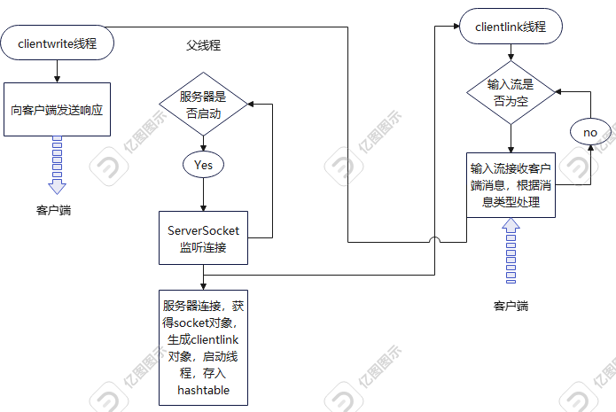
服 务 器 线 程

Slide 18
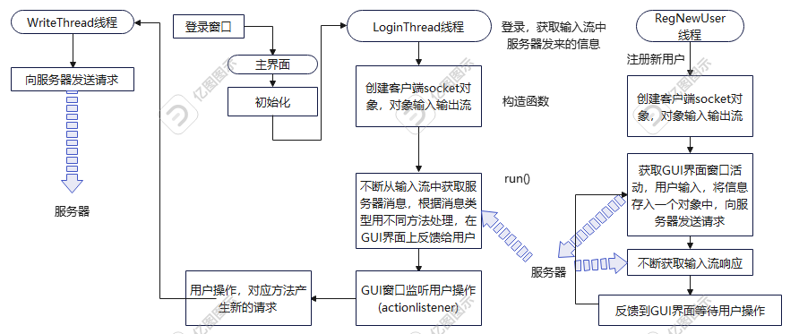
客户端线程

Slide 19
举例：服务器处理消息的线程类

Slide 20
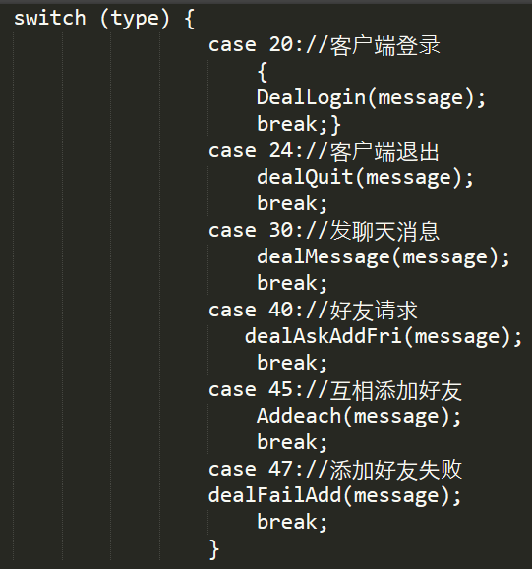
run()方法中处理消息举例

Slide 21
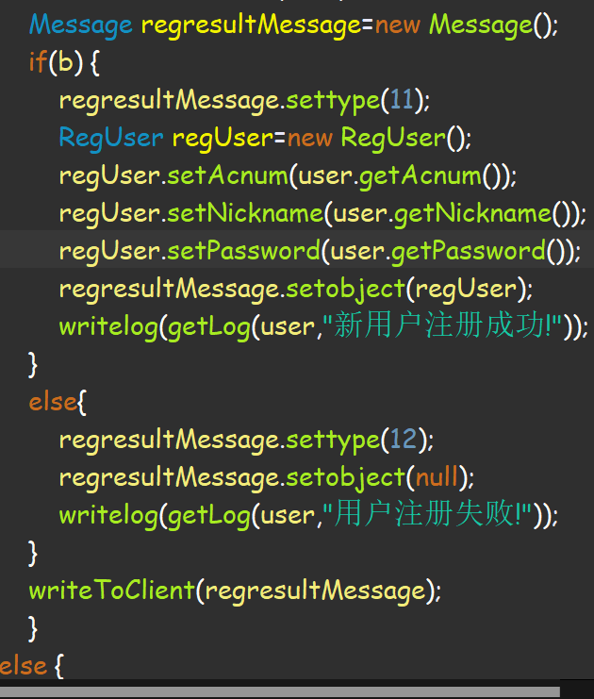
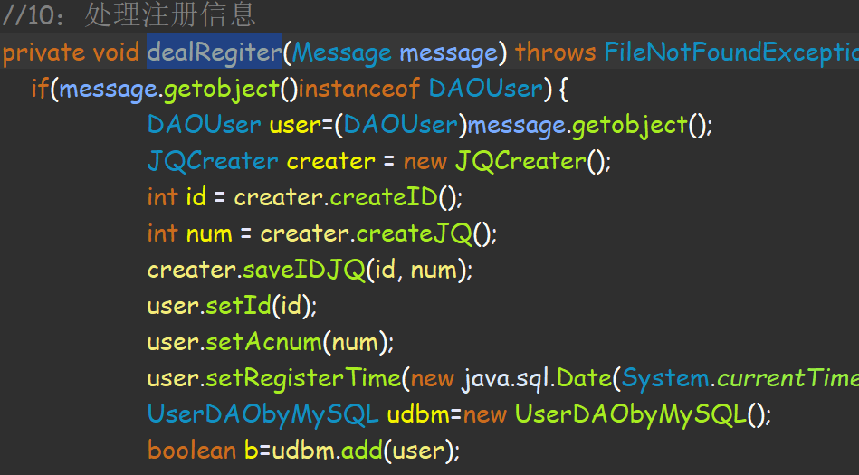
处理方法举例
step1.取出object进行处理
step2.综合对象，按不同条件发送不同消息

Slide 22
谢谢！

